Slide 1
Inteligencia Artificial
Enrique Peláez Ph.D.

Slide 2
Contenido
Algoritmos Genéticos
Historia
Procesos Evolutivos
Estructura algorítmica
Métodos de representación

Slide 3
Algoritmos Genéticos
Breve Historia
Los primeros ejemplos de lo que hoy podríamos llamar algoritmos genéticos aparecieron a finales de los 50 y principios de los 60, programados en computadoras por biólogos evolutivos que buscaban explícitamente realizar modelos de aspectos de la evolución natural.
En 1962, investigadores como G.E.P. Box, G.J. Friedman, W.W. Bledsoe y H.J. Bremermann habían desarrollado independientemente algoritmos inspirados en la evolución para optimización de funciones y aprendizaje automático, pero sus trabajos generaron poca reacción.

Slide 4
Algoritmos Genéticos
Breve Historia
En 1965 surgió un desarrollo más exitoso, cuando Ingo Rechenberg, entonces de la Universidad Técnica de Berlín, introdujo una técnica que llamó estrategia evolutiva, aunque se parecía más a Hill Climbing que a los algoritmos genéticos.
Versiones posteriores introdujeron la idea de población. Las estrategias evolutivas todavía se emplean hoy en día por ingenieros y científicos, sobre todo en Alemania.

Slide 5
Algoritmos Genéticos
Breve Historia
El siguiente desarrollo importante en el campo vino en 1966, cuando L.J. Fogel, A.J. Owens y M.J. Walsh introdujeron en América una técnica que llamaron programación evolutiva.
En 1975 apareció la publicación del libro “Adaptación en Sistemas Naturales y Artificiales”. Basado en investigaciones y papers anteriores del propio Holland y de colegas de la Universidad de Michigan. El libro también intentó colocar los algoritmos genéticos sobre una base teórica firme introduciendo el concepto de esquema (Mitchell 1996; Haupt y Haupt 1998).
Ese mismo año, la tesis de Kenneth De Jong estableció el potencial de los AGs demostrando que podían desenvolverse bien en una gran variedad de funciones de prueba, incluyendo paisajes de búsqueda ruidosos, discontinuos y multimodales.

Slide 6
Algoritmos Genéticos
Breve Historia
Entre principios y mediados de los 80, los algoritmos genéticos se estaban aplicando en una amplia variedad de áreas, desde problemas matemáticos abstractos, hasta asuntos tangibles de ingeniería como el control de flujo en una línea de ensamble, reconocimiento y clasificación de patrones y optimización estructural.
Hoy, la computación evolutiva es un campo floreciente, y los algoritmos genéticos están resolviendo problemas de interés cotidiano, como la predicción en la bolsa y la planificación de la cartera de valores, ingeniería aeroespacial, diseño de microchips, bioquímica y biología molecular, diseño de horarios en aeropuertos y líneas de montaje.

Slide 7
Algoritmos Genéticos
Qué son?
Algoritmos Genéticos:
Modelan el proceso de evolución como una sucesión de frecuentes cambios en los genes, con soluciones análogas a cromosomas. El espacio de soluciones posibles es explorado aplicando transformaciones a éstas soluciones candidatas tal y como se observa en los organismos vivientes: cruce, inversión, mutación.

Slide 8
Algoritmos Genéticos
Qué son?
Un algoritmo genético (AG) es una técnica de programación que imita a la evolución biológica como estrategia para resolver problemas.
Dado un problema específico a resolver, la entrada del AG es un conjunto de soluciones potenciales a ese problema, codificadas de alguna manera, y una métrica llamada función de aptitud que permite evaluar cuantitativamente a cada candidata.
Estas candidatas pueden ser soluciones que ya se sabe que funcionan, con el objetivo de que el AG las mejore, pero se suelen generar aleatoriamente.
Luego el AG evalúa cada candidata de acuerdo con la función de aptitud.

Slide 9
Algoritmos Genéticos
Qué son?
En un acervo de candidatas generadas aleatoriamente, la mayoría no funcionarán en absoluto, y serán eliminadas.
Sin embargo, por puro azar, unas pocas pueden ser prometedoras -pueden mostrar actividad, aunque sólo sea actividad débil e imperfecta, hacia la solución del problema.
Estas candidatas prometedoras se conservan y se les permite reproducirse.
Se realizan múltiples copias de ellas, pero las copias no son perfectas; se introducen cambios aleatorios durante el proceso de copia.
Luego, esta descendencia digital prosigue con la siguiente generación, formando un nuevo acervo de soluciones candidatas, y son sometidas a una ronda de evaluación de aptitud.

Slide 10
Algoritmos Genéticos
Qué son?
Las candidatas que han empeorado o no han mejorado con los cambios en su código son eliminadas de nuevo; pero, de nuevo, por puro azar, las variaciones aleatorias introducidas en la población pueden haber mejorado a algunos individuos, convirtiéndolos en mejores soluciones del problema, más completas o más eficientes.
De nuevo, se seleccionan y copian estos individuos vencedores hacia la siguiente generación con cambios aleatorios, y el proceso se repite.
Las expectativas son que la aptitud media de la población se incrementará en cada ronda y, por tanto, repitiendo este proceso cientos o miles de rondas, pueden descubrirse soluciones muy buenas del problema.

Slide 11
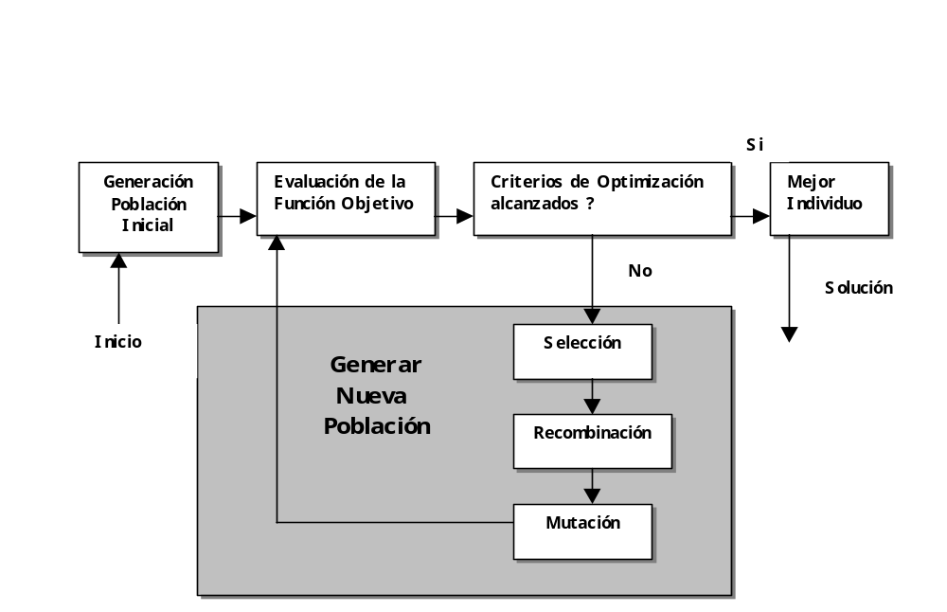
Algoritmos Genéticos
Qué son?

Slide 12
Conceptos Básicos
Genotipo: constitución genética de un organismo.
Fenotipo: características externas observables de un organismo. Solución en el espacio de soluciones.
Fitness : valor de aptitud del individuo.
Cromosoma : representación del genotipo a través de un string. Ej: cadena de bits.
Los cromosomas están compuestos por genes los cuales pueden tomar valores llamados alelos.

Slide 13
Algoritmos Genéticos
Qué son?

Slide 14
Algoritmo Genético Básico
Generar aleatoriamente una población inicial, P(0) y evaluar cada individuo según su valor de fitness.
Repetir hasta alcanzar la condición de fin
  Seleccionar algunos individuos para el apareamiento. Copiarlos en un buffer de apareamiento C(t).
  Aplicar los operadores genéticos, mutación y crossover, a los individuos del buffer produciendo hijos C’(t). Para cada hijo se evalúa el valor de fitness.
  Combinar las poblaciones de padres e hijos para crear una nueva población.

Slide 15
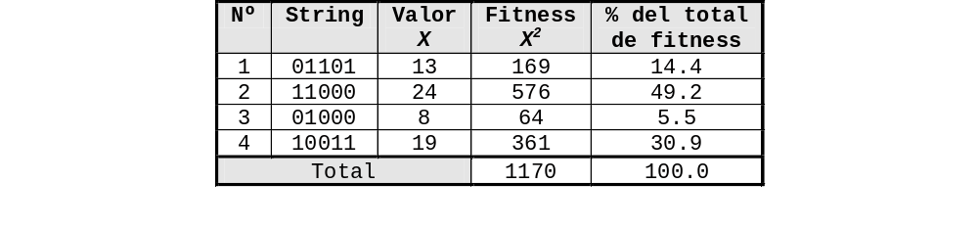
Ejemplo: maximizar la función f(x) = x² sobre los enteros [0..31]
Valor de aptitud del individuo en la resolución del problema
Generación 1
Selección Proporcional al valor del fitness
Cromosoma (representación del genotipo)
Fenotipo (característica externa observable)
( 169 / 1170 ) * 100
1
4
3
2

Slide 16
Ejemplo: maximizar la función f(x) = x² sobre los enteros [0..31]
Obtención de la próxima generación
  Accionar la ruleta dos veces para elegir dos individuos.
  Obtener dos hijos del par de padres seleccionados.
  Repetir el proceso hasta obtener tantos hijos como padres y reemplazar la vieja población por la nueva.

Slide 17
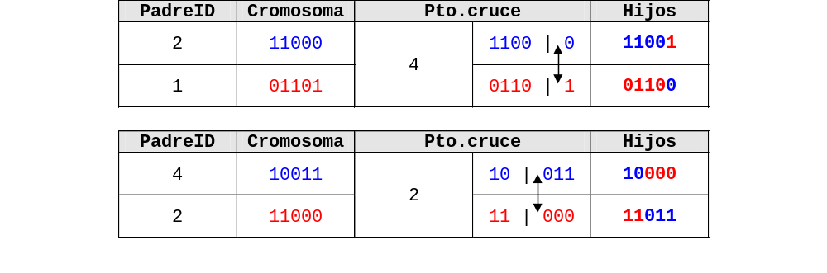
Ejemplo: maximizar la función f(x) = x² sobre los enteros [0..31]
Supóngase que al accionar 4 veces la ruleta se obtienen los siguientes resultados en el orden indicado: 2,1,4,2.

Slide 18
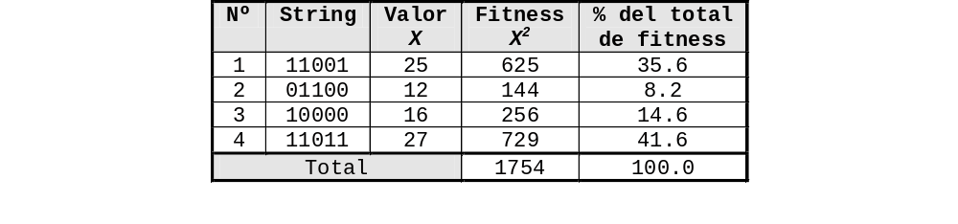
Ejemplo: maximizar la función f(x) = x² sobre los enteros [0..31]
Generación 2
Repetir hasta que se cumpla la condición de finalización

Slide 19
Algoritmos Genéticos
Métodos de representación
Antes de que un algoritmo genético pueda ponerse a trabajar en un problema, se necesita un método para codificar las soluciones potenciales del problema de forma que una computadora pueda procesarlas.
Un enfoque común es codificar las soluciones como cadenas binarias: secuencias de 1s y 0s, donde el dígito de cada posición representa el valor de algún aspecto de la solución.
Otro método similar consiste en codificar las soluciones como cadenas de enteros o números decimales, donde cada posición, de nuevo, representa algún aspecto particular de la solución.
Este método permite una mayor precisión y complejidad que el método comparativamente restringido de utilizar sólo números binarios.

Slide 20
Algoritmos Genéticos
Métodos de representación
Un tercer método consiste en representar a los individuos de un AG como cadenas de letras, donde cada letra, de nuevo, representa un aspecto específico de la solución.
Estos tres métodos facilitan la definición de operadores que causen los cambios aleatorios en las candidatas seleccionadas: cambiar un 0 por un 1 o viceversa, sumar o restar al valor de un número una cantidad elegida al azar, o cambiar una letra por otra.
Otra estrategia, desarrollada principalmente por John Koza, de la Universidad de Stanford, y denominada programación genética, representa a los programas como estructuras de datos ramificadas llamadas árboles.
En este método, los cambios aleatorios pueden generarse cambiado el operador o alterando el valor de un cierto nodo del árbol, o sustituyendo un subárbol por otro.

